Slide 1
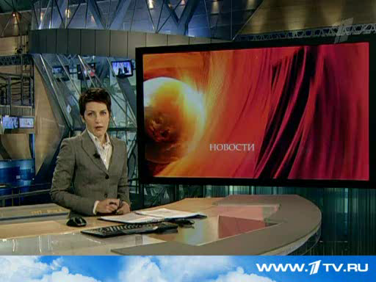

Slide 2
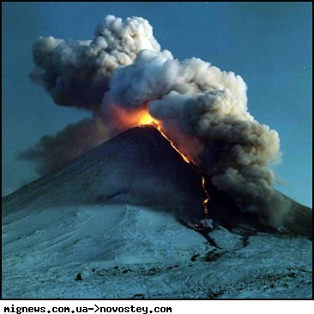
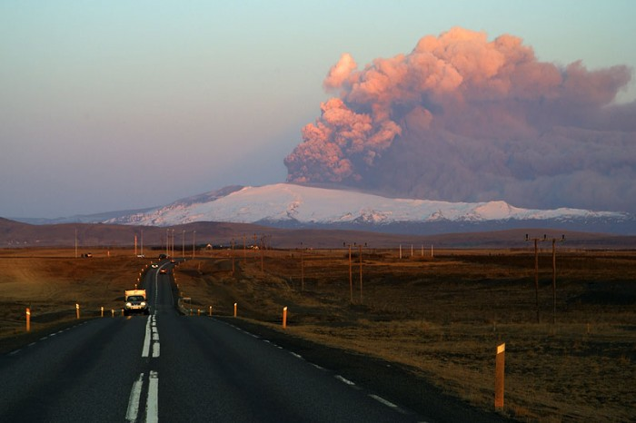
Тема урока:
Последствия извержения вулканов.
Защита населения.

Slide 3
Цели урока:
1.Закрепить ранее полученные знания о вулканах.
2.Определить главные поражающие факторы при извержении вулканов.
3. Определить основные мероприятия по защите населения .
4. Уметь оказать ПМП пострадавшим от поражающих факторов при ЧС.

Slide 4
Основные меры по защите населения:
1.Изучение вулканов с целью прогнозирования возможного извержения.
2. Оповещение населения в случае возникновения ЧС: «Внимание всем!»
3. Эвакуации населения.
4. Обучение населения действиям при возникновении ЧС.

Slide 5
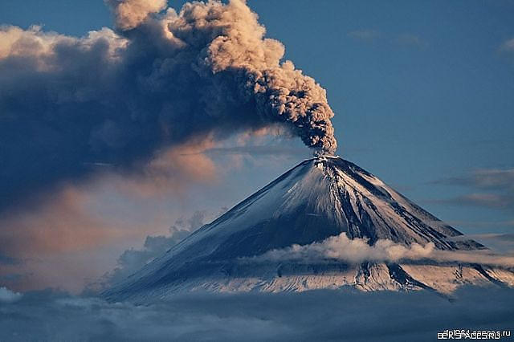
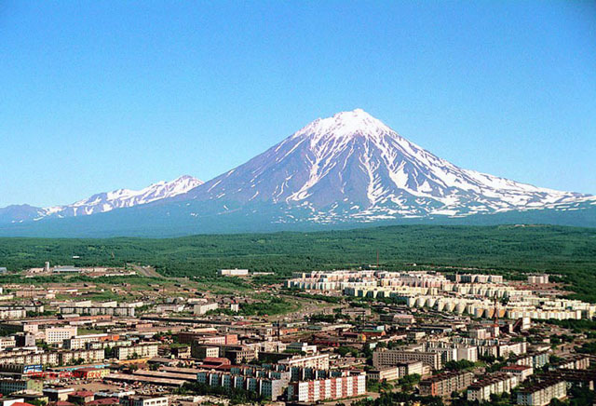

Slide 6
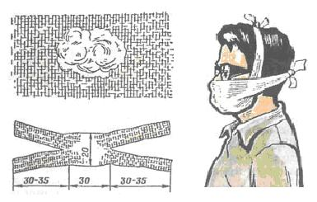
Защита органов дыхания: изготовление ватно-марлевой повязки.

Slide 7
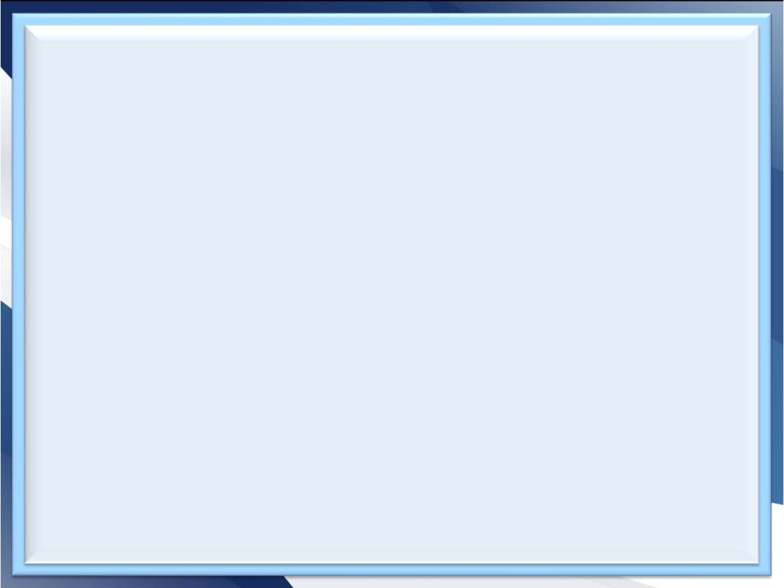
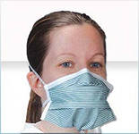
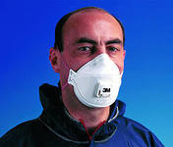
Если вы хотите максимально обезопасить свой организм от вредного влияния окружающей среды, вы должны использовать средства индивидуальной защиты,

Slide 8
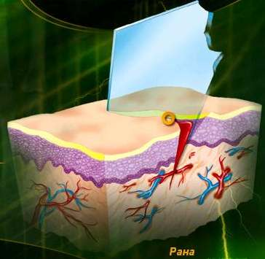
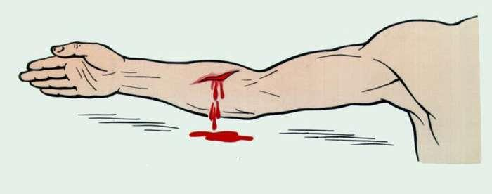
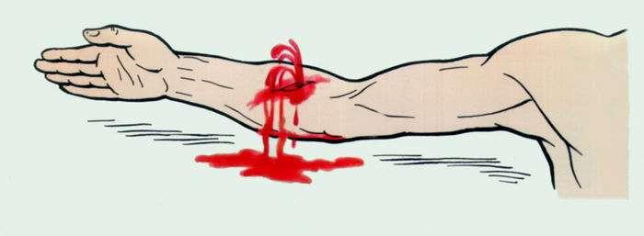
Виды внешних кровотечений
Капиллярное
  При небольших порезах; кровь медленно сочится из раны.
Венозное
  Кровь темно-вишневого цвета.
  Течет из раны потоком.
Артериальное
  Кровь ярко-алого цвета.
  Бьет из раны фонтаном.

Slide 9
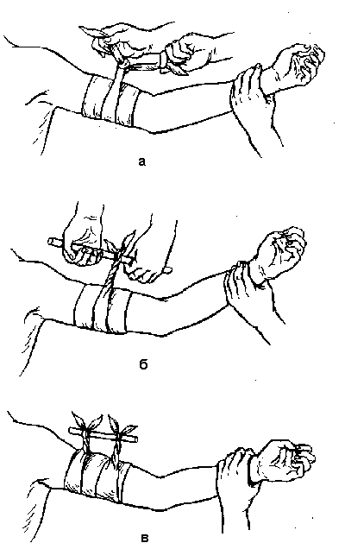
Наложение закрутки:
Ее можно изготовить из подручных материалов (платков, кусков материи, марли и т.д.). Обматываем конечность, прочно завязываем концы, вставляем между кольцами кусок прочной палки, вращаем по окружности, сдавливаем сегмент конечности и кровеносные сосуды (артерии) до прекращения кровотечения из раны. Палку фиксируем дополнительным бинтом. В Дальнейшем действия аналогичны действиям при наложении жгута.

Slide 10
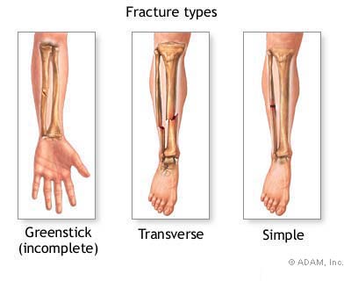
Перелом – нарушение целостности кости

Slide 11
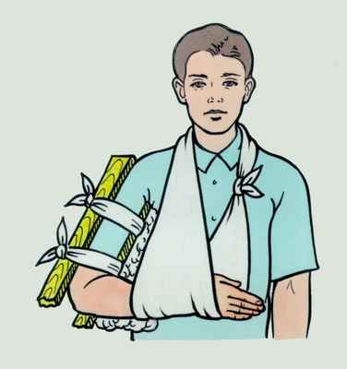
Общие правила оказания первой медицинской помощи при переломах
При закрытых переломах важно не допустить смещения костных обломков и травмирование ими окружающих тканей с помощью наложения шин, которые прибинтовывают к поврежденной конечности.

Slide 12
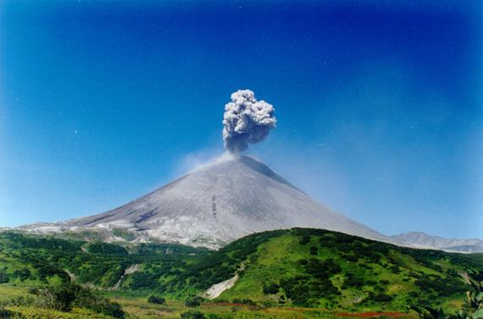

Slide 13
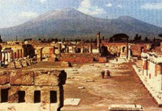
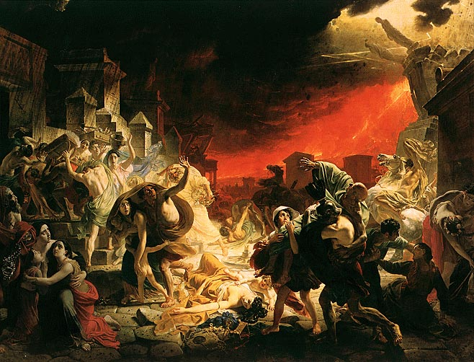
Домашнее задание:
Прочитать параграф № 2.5
Эссе «Оценка событий извержения Везувия и гибели города Помпеи с современной позиции знаний о защите населения в ЧС.»

